Slide 1
History of Mongolian Journalism
Монголын сэтгүүл зүйн түүхэн тойм

Slide 2
Д.Цэнд
Сэтгүүл зүйн багш
D.Tsend
Journalism teacher

Slide 3
About the History of Mongolian Journalism
Монголын сэтгүүл зүйн түүхэн тойм
Сэдвийн зорилго: Монголын сэтгүүл зүй үүссэн түүхийг монголчуудын ном хэвлэл, хэвлэх түүхэн уламжлалын суурьт тулгуурлан танин мэдүүлэх зорилготой.
Нэр томьёо, тайлбар: Ганжуур, Данжуур, Тоба аймаг, Байбалык, Сундуйжүд /багшийн заах агуулга дотор буй/

Slide 4
"About the History of Mongolian Journalism “
Монголын сэтгүүл зүйн түүхэн тойм
Эзэмших мэдлэг, чадвар:
Монголчуудын ном хэвлэлийн түүхийн тухай мэдэх,
Монголын сэтгүүл зүй үүсэх хүчин зүйл, нөхцөл нөлөөллийг мэдэх.
Тухайн асуудлын дүр зураг, түүхэн холбоо хамаарлыг тогтоох нотологоо дээр үндэслэн дүгнэлт гаргах чадвар эзэмших.

Slide 5
Content of Lecture
Хичээлийн агуулга
Монгол улсын ном хэвлэлийн товч түүхэн тойм
Монголын сэтгүүл зүй үүсэх урьдач нөхцөл
Монгол оронд сэтгүүл зүй үүссэн нь
Монголын сэтгүүл зүйн үечлэлийн асуудал.

Slide 6
"Mongolia's Book Publishing Emergence“
Монгол оронд ном хэвлэл үүсэн бий болсон нь
Тэртээх 336-538 оны үед Монгол газарт сууж байсан Тоба аймгийн үед зохиогдсон 13 бичмэл номын нэрийг Унгарын Монголч эрдэмтэн Л.Лигетти мэдээлсэн тухай судлаачдын бүтээлд байдаг. Тоба нь Сяньбигаас салбарласан эртний аймаг юм. Хүннү эхтэй, сяньби эцэгтэй хүмүүс тобачууд болсон гэж үздэг. Өнөөгийн Монгол Улсын нутаг дэвсгэрт хүн суурьшсан цагаас эхлэн нүүдэлчид Хүннү, Сяньби гүрнийг байгуулж байв.

Slide 7
"Mongolia's Book Publishing Emergence“
Монгол оронд ном хэвлэл үүсэн бий болсон нь
Мөн Монгол нутагт оршин тогтнож байсан Уйгур улсын үед буюу 663-690 оны үед Сэлэнгэ мөрний хөвөөнд байгуулсан Байбалык буюу байбулаг хотод Согод лам нар ном орчуулж байсныг судлаачид дурдсаныг үзвэл Монголчууд 1500 орчим жилийн тэртээгээс ном зохиол туурвиж байжээ.

Slide 8
"Exploring Mongolian Print Media“
Монголчуудын ном хэвлэл
Монголчуудын хэвлэмэл модон барын ном бүтээх арга нь 10 зууны үед нэлээд өндөр түвшинд хүрсэн гэж үздэг. 916-1125 оны орчим оршин тогтнож байсан Хятан улсын үед “Ганжуур” хэмээх судрыг бүрэн хэвлэж Солонгосын хаанд бэлэглэж байсан тухай тэмдэглэгдэн үлдсэн байдаг. Энэ мэтээр Монголчуудын ном хэвлэх ажил улам нарийссаар 10-18 зуунд модон барын, 18-19 зуунд чулуун барын, 20 зууны эхэн үеэс тугалган барын ном хэвлэж эхэлжээ.

Slide 9
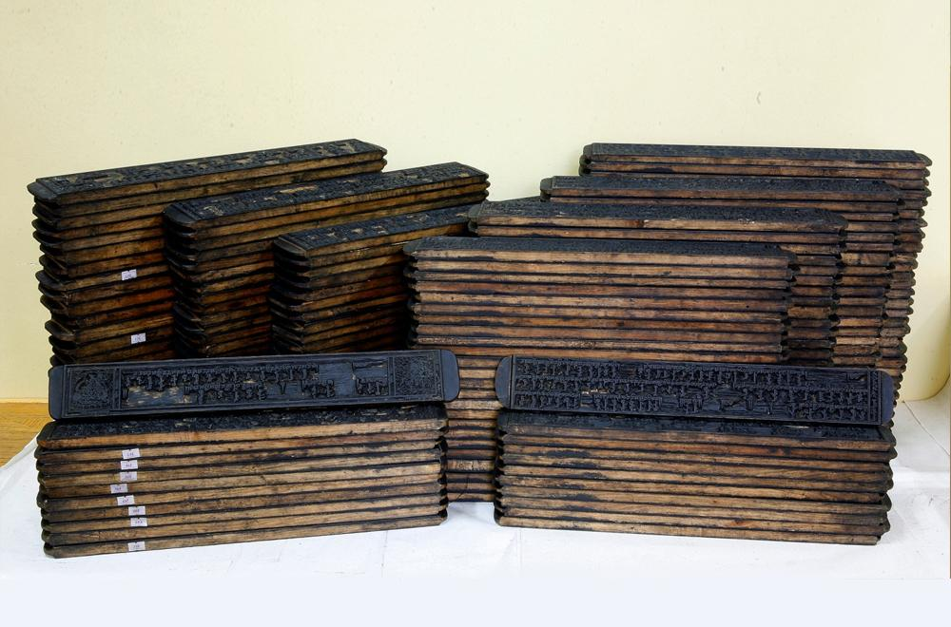
"Exploring Mongolian Print Media“
Монголчуудын ном хэвлэл
Монголчуудын модон барын хэвлэл
(https://www.toim.mn/article/60ge8e8c)

Slide 10
"Exploring Mongolian Print Media“
Монголчуудын ном хэвлэл
18 дугаар зуунаас эхлэн Монголчууд номыг төмөр, торго, ясан дээр хэвлэдэг болсны дээр онцгой хүндэтгэлтэй номыг есөн эрдэнээр, алтаар бүтээж байв.

Slide 11
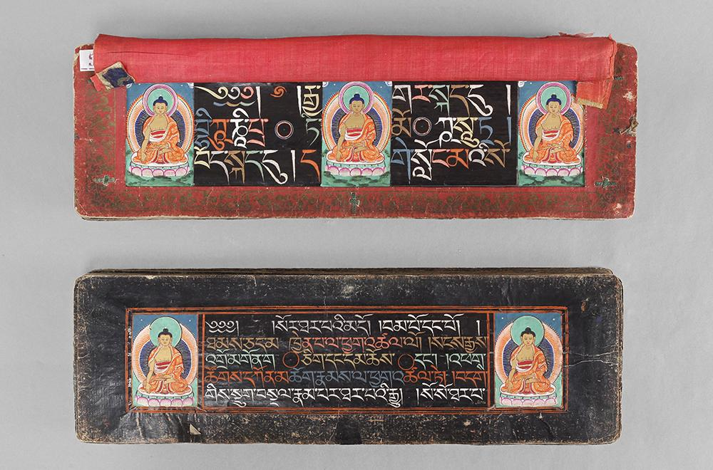
"Exploring Mongolian Print Media“
Монголчуудын ном хэвлэл
2002 онд Монгол улсын засгийн газрын түүх, соёлын хосгүй үнэт дурсгалт зүйлийн жагсаалтад бүртгэгдсэн.
2013 онд ЮНЕСКО-ийн баримтат өвд бүртгэгдсэн. 1819 оныг хамардаг. Анхны нь 1310-аад оноос эхлэн ганжуур, данжуурыг эхлэж хэвлэж эхэлсэн байдаг.
https://barimtatuv.mongoluv.mn/Mongolia-Documentary-Heritage/2

Slide 12
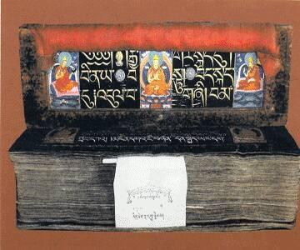
"Exploring Mongolian Print Media“
Монголчуудын ном хэвлэл
Алиан ганжуур. 108 боть болгон XII зууны үед Төвдөд эмхэтгэгдсэн, улмаар монгол хэлнээ XIII зууны эхээр хөрвүүлж эхэлжээ.
https://www.facebook.com/521895244656496/photos/a.521903417989012/533403576838996/?type=3

Slide 13
"Foundational Elements of Mongolian Journalism Development“
Монголын сэтгүүл зүй үүсэх урьдач нөхцөл
XVIII-XIX зууны үед Монголд байсан 700 гаруй сүм хийдийн ихэнх нь дэргэдээ ном барлах газартай байсан байна. 1911 оны үндэсний эрх чөлөөний хөдөлгөөний үр дүнд байгуулагдсан Богд хаант Монгол улс нь үндэсний соёл, ном хэвлэлийн газрыг хөгжүүлэхэд ихээхэн анхаарсан юм.
Энэ үед нийслэл хүрээнд Шанзавын яамны хэвлэл, Оросын Консулын хэвлэл, Гадаад яамны хэвлэл гэсэн гурван хэвлэлийн газар байжээ.

Slide 14
"Foundational Elements of Mongolian Journalism Development“
Монголын сэтгүүл зүй үүсэх урьдач нөхцөл
    Дараагийн нэг чухал асуудал бичиг үсэгтэй хүмүүсийг олноор бий болгох явдал байж, 1912 оны з дугаар сарын 12 нд гадаад яамны дэргэд Монголын түүхэнд анх удаа орчин цагийн зүйл бүрийн эрдэм сургах сургууль байгуулсан явдал юм. Эндээс улбаалан зарим хошуу тамгын газарт сургууль байгуулах ажил эрчимтэй өрнөж 1917 оны байдлаар сургуулийн тоо 50 орчим болсон байлаа.

Slide 15
"Genesis of Mongolian Journalism: An Exploration“
Монголын сэтгүүл зүйн үүсэл
1900-аад оны орчим оросын нүүдлийн жижиг хэвлэлийн газар Нийслэл хүрээнд бий болж “Орос, Монгол хэвлэлийн хороо” гэж нэрлэж байв. Энэ хэвлэлийн газарт манай улсын анхны хэвлэлүүд болох “Шинэ толь хэмээх бичиг” “Нийслэл хүрээний сонин бичиг” зэрэг сонинг хэвлэж байжээ. Уг жижиг хэвлэл хөгжсөөр хожим нь “Улаанбаатар” төмөр замын хэвлэл болсон юм.

Slide 16
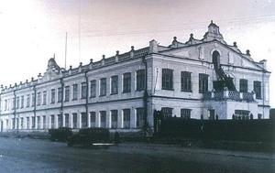
"Unveiling the Printing Houses of Mongolia“
Хэвлэх үйлдвэр
1926-1927 онд баригдсан хэвлэх үйлдвэр.
http://www.touristinfocenter.mn/cate9_more.aspx?ItemID=99

Slide 17
"The Pioneering Printing Factories of Mongolia"
Монголын анхны хэвлэх үйлдвэрүүд
Төрийн ордны зүүн талд байх хоёр давхар барилгад 1990 он хүртэл Монгол улсын Хэвлэлийн төв үйлдвэр байсан бөгөөд бүх төрлийн ном, сонин, сэтгүүл, сурах бичгийг хэвлэж байжээ. 1923 онд Засгийн газраас Ардын гэгээрлийн яамны сайд Эрдэнэбатхаанд хэвлэх үйлдвэр байгуулах ажлыг даалгаж, 24 алхам урттай, 12 алхам өргөнтэй нэг дан байшин барихад зориулж 30000 лан мөнгө зарцуулах зөвшөөрөл олгосон гэдэг. 1926-1927 онд хэвлэх үйлдвэрийг хоёр давхар барилга болгон өргөтгөх ажлыг герман гаралтай орос инженер Курт Альфредевич Кавельмахер удирдан гүйцэтгэжээ.
Анх 1912 онд Гадаад явдлын яаманд жижиг хэвлэх үйлдвэрийг байгуулж 3 машин, 7 ажилчин ажиллуулснаар Монголын хэвлэх үйлдвэрийн суурь тавигдсан гэдэг. 1920-иод онд Германд монгол үсгийн машин захиалж хийлгүүлэн авчруулж байсан бол дараа нь байгуулсан Хэвлэлийн төв үйлдвэр хөгжлийнхөө явцад хоёр ч удаа германы тоног төхөөрөмжөөр тоноглогджээ.

Slide 18
"Origins of Mongolian Journalism: A Historical Perspective“
Монголын сэтгүүл зүйн үүсэл
“Шинэ толь хэмээх бичиг” гэдэг монголын анхны хэвлэлийг хэвлэсэн Оросын консулын дэргэдэх Орос-монголын хэвлэлийн хороо хэмээх хэвлэх үйлдвэр нь монголын ууган хэвлэх үйлдвэр мөн ба санаачлагч Нийслэл хүрээнд суух Оросын консул В.Люба бөгөөд хэвлэх машинуудыг Эрхүү хотоос захиалан авчруулжээ.
Харин түүнийг ажил хэрэг болгон хэрэгжүүлэгч анхны эзэн нь В.Малиновский бөгөөд Бүрэн эрхт төлөөлөгч И.Я.Коростовецийн дэмжлэг, оролцоотойгоор Нийслэл хүрээнд анхны европ маягийн хэвлэх үйлдвэрийг 1912 оны 11-р сарын 20-нд нээж, 1913 оны 3-р сарын 6-ны өдөр буюу шинэ тооллоор 3-р сарын 19-нд анхны бүтээгдэхүүнээ гаргаж, үйл ажиллагаагаа эхэлсэн болох нь харагдаж байна.
М.Одмандах доктор (Ph.D)

Slide 19
"The History of Journalism in Mongolia:
An Overview“
Монголын сэтгүүл зүйн түүх
Энэ үеийн хэвлэх үйлдвэрт тухайн үеийнхээ сэхээтэнүүд болох Ж.Цэвээн, Магсар хурцын Дугаржав, Жамьян гүн, Хайдав Лувсан Д.Сүхбаатар нарын хүмүүс ажиллаж байжээ. Ийнхүү хэвлэх үйлдвэрийн материаллаг бааз хөгжсөн нь Монголын сэтгүүл зүйн үндэс болсон тогтмол хэвлэл үүсэх нэг нөхцөл бүрджээ.

Slide 20
"The History of Journalism in Mongolia:
An Overview“
Монголын сэтгүүл зүйн түүх
Ингээд байнга гаргах сонин сэтгүүлийг хэвлэж байх үйлдвэртэй болж, түүнийг ашиглах бичиг үсэгтэй хүмүүс бий болсон нь сэтгүүл зүй үүсэх хоёр дахь ч хүчин зүйл байлаа.
Монголд сэтгүүл зүй үүсэх гурав дахь хүчин зүйл нь шинэ цагийн тогтмол сонин хэвлэлийг эрхлэн гаргах мэргэжилтнүүдийг бэлтгэх явдал байлаа. Сэтгүүл зүйн үйл ажиллагааг эрхлэх үндэсний боловсон хүчний хувьд олон зуун жилийн ном хэвлэх арвин туршлагатай ардын аман зохиол ихэд хөгжсөн нь ихээхэн дөхөм болсон юм.

Slide 21
"The History of Journalism in Mongolia:
An Overview“
Монголын сэтгүүл зүйн түүх
19 зууны үед Монголын уран зохиол улам бүр иргэнлэг болж, нийгэм цаг үеийнхээ хурц зөрчилтэй асуудалд шүүмжлэлт байр сууринаас хандах болсон нь нийтлэл үүсэх нэг шалтгаан болсон юм. Энэ үед Д.Равжаагийн шүлгүүд, Хуульч Сандагийн “хавханд орсон зээрийн үг” “Чонын үг” З.Агваанбалдангийн шинжлэх ухааны нийтлэлүүд хэвлэгдсэн байх юм

Slide 22
"The History of Journalism in Mongolia:
An Overview“
Монголын сэтгүүл зүйн түүх
Хаант оросын хөрөнгөөр “Дорнод хязгаарын амьдрал”/1895-1898/, Манжийн төрөөс монголчуудад зориулан “Монгол үгийн бодорол” /1905-1906/, Хятадын засгийн газраас “Монгол ер үгийн сэтгүүл” /1911-1913/зэрэг сонин сэтгүүл хэвлэж байсан нь хэдийгээр харь орноос монголчуудад зориулан гаргаж байсан хэвлэл ч гэлээ Монголын ард түмэнд хүрч байсан тул сэтгүүл зүй үүсэхэд нөлөөлсөн.

Slide 23
"The History of Journalism in Mongolia:
An Overview“
Монголын сэтгүүл зүйн түүх
Судлаач Б.Галаарид эдгээр гадаад орнуудаас монголд зориулан гаргаж байсан хэвлэлүүд нь сэтгүүл зүйн тогтсон нэр томьёо бий болоход нөлөөлсөн гэж үзсэн байна. Тэрээр “Монгол ер үгийн сэтгүүл нь анхнаасаа сэтгүүл хэмээн өөрийгөө тодорхойлсон нь монголчууд хожим нь хэвлэмэл хэвлэлийг сонин, сэтгүүл хэмээн ялгаж нэрийдэхэд нөлөөлсөн” гэж үзсэн байна. Мөн судлаач Л.Норовсүрэн “Дорнод хязгаарын амьдрал” сонины нийтлэлийн бодлого чиглэлийг судалж үзээд “ХIX зууны Монголын түүхийн чухал эх сурвалж болж хожим нь Монголын дэвшилт сэхээтнүүдээс тогтмол хэвлэл эрхлэн гаргахад үлгэр загвар болсныг онцлон тэмдэглэвэл зохино” гэжээ

Slide 24
"The History of Journalism in Mongolia:
An Overview“
Монголын сэтгүүл зүйн түүх
Гадаад орнуудаас Монголчуудад зориулан гаргаж байсан хэвлэлийн зарим нэгд нь тухайн үеийн үндэсний сэхээтэнүүд ч ажиллаж байсан байдаг. Тухайлбал Ж.Цэвээн, Д.Бодоо, Г.Навааннамжил, С.Буяннэмэх нарын хүмүүс байна. Эдгээр хүмүүс нь үндэсний хэмжээний тогтмол хэвлэл гаргахад ихээхэн дөхөм болсон юм. Ийнхүү орчин цагийн сэтгүүл зүй үүсэх зайлшгүй нөхцөлүүд бүрэлдэн бий болжээ.

Slide 25
"Tracing the History of Mongolian Journalism"
Монголын сэтгүүл зүйн түүхэн тойм
XIX зууны сүүл үеэс эхлэн Манж, Хятад, Оросоос Монголын түмэнд зориулан тогтмол хэвлэл хэвлэж байсан нь хэдийгээр харь орны улс төрийн бодлогын илрэл байсан ч Монголын ард түмэнд зориулж байсан хэвлэл гэдэг утгаараа Монголын сэтгүүл зүйн түүхэнд холбогддог. 1911 онд Монгол орон Манжийн ноёрхлыг унагаж үндэсний эрх чөлөөний хөдөлгөөн ялж, туурга тусгаар улсаа байгуулснаар үндэсний соёл боловсрол сэргэн мандах эхлэл тавигдаж, улмаар 1921 оны үндэсний ардчилсан хувьсгалын ачаар ард түмнээ гэгээрүүлж боловсруулах төрийн бодлого хэрэгжиж эхэлсэн юм. Энэ үеэс манай орны улс төр, нийгэм, эдийн засгийн салбарт ихээхэн өөрчлөлт гарч, соёл боловсрол, шинжлэх ухаан хөгжсөн юм. Монголын сэтгүүл зүй ч үе шаттайгаар хөгжиж ирсэн.

Slide 26
"Origins and Development of Newspapers in Mongolia“
Монгол оронд сонин хэвлэл үүссэн нь
1913 оны гуравдугаар сарын 6-нд Ж.Цэвээний эрхлэн гаргасан “Шинэ толь хэмээх бичиг” сонин гарснаар монголд орчин цагийн сэтгүүл зүй үүссэн гэж үздэг.
Шинжлэх ухааны суртал хийх сэтгүүл маягтай гарсан тус хэвлэл нь тав дахь дугаараасаа эхлэн сонины хэлбэртэй болж улс орны болоод гадаад орны нийгэм улс төрийн амьдралыг тусгах болсон байна.

Slide 27
"Mongolia's Journalism Day: Celebrating the Voice of the Nation“
Монголын сэтгүүл зүйн өдрийн тухай
Доктор Б.Галаарид “...1913 оны гуравдугаар сарын 6-ны өдөр /Юлийн тооллоор/ “Шинэ толь хэмээх бичиг” сонин анх гарч, олон нийтийн мэдээллийн нэг үндсэн хэрэгсэлтэй болж чадсан байна...”[3] гэж хуучин оросын буюу Юлийн тооллоор байсныг гярхай анзаарч тэмдэглэжээ.
Тэгвэл оросууд хэзээнээс өөрсдийн он тооллыг Европын он тоололд шилжүүлэх болж, түүхэнд болсон аливаа үйл явдлыг ч шинэ буюу Европын тоололд шилжүүлэн тэмдэглэх болсныг бид харгалзан үзвэл зохино.
1918 оноос Зөвлөлт Орос улс нь Европын цаг тоололд шилжиж, үүнийг 1-р сарын 24-нд Ардын комиссаруудын хурлаар шийдэж, улмаар В.И.Ленин гарын үсэг зурснаар олон түмэнд зарлагдаж, хэрэгжиж эхэлсэн байдаг.

Slide 28
"Origins of Newspapers in Mongolia: Tracing the Beginnings“
Монгол оронд сонин хэвлэл үүссэн нь
  Уг сонин нь Оросын консулын ивээлд гарч байсан боловч нийтлэлийн бодлогоо хараат бус байлгаж, тухайн үеийн хаант засаг, шашиныхан зэргийг ихээхэн шүүмжлэлтэй хандаж байжээ.
  Нийтлэлийн бодлого нь тухайн үеийн дээдэс мяндагтнуудад таалагдаагүйн улмаас ихээхэн шахалтанд орж хаалгах хүртэл арга хэмжээ авч байсан байдаг.

Slide 29
"Chronicles of Journalism: A Survey of Historical Periodicals“
Сэтгүүл зүйн түүхийн үечлэл
Дэлхийн сэтгүүл зүйн онолч, түүхчид сэтгүүл зүйн түүхийг судлахдаа тухайн үеийн нийгэм, улс төрийн амьдралд тохиолдсон үйл явдал, өөрчлөлтийг хэвлэл мэдээллийн хэрэгслүүд хэрхэн тусгаж ирснийг онцлон үздэг. Энэхүү нөхцөл байдлыг харгалзан үзэж судлаачид сэтгүүл зүйн түүхийг дараах үечлэлд хуваасан байна. Сэтгүүл зүйг судална гэдэг нь түүний нийгмийн үүрэг, ач холбогдлыг тодорхойлно гэсэн үг байдаг.

Slide 30
"Exploring the Journal of World Journalism History“
Дэлхийн сэтгүүл зүйн түүхийн үечлэл
Дэлхий дахины ХМХ-н хөгжлийн үе шатыг
1.Тогтмол хэвлэлийн үе 300 орчим жил /1609-1895/
2. Радио сэтгүүлзүйн үе буюу /1895-1950/
3. Телевизийн сэтгүүл зүйн үе буюу 1930-1980 аад он
4. Элетрон сэтгүүл зүйн 1980-аад оноос
5. Иргэний сэтгүүл зүйн үе 1990-ээд оноос эхэлсэн гэж авч үздэг

Slide 31
"Mongolian Journalism Chronicles:
A Historical Exploration“
Монголын сэтгүүл зүйн үечлэл
Монголын сэтгүүл зүйн түүхийн үечлэлийг бэлтгэл үе, үндсэн үе гэж ангилдаг. Бэлтгэл үед Монгол улсад үндэсний сэтгүүл зүй нийгмийн оюуны амьдралын бодит үзэгдэл болохоос өмнөх үеийг авч үздэг.
Бэлтгэл үе нь дотроо Монголын сэтгүүл зүйн өмнөх үзэгдлүүд болон гадаад орнуудаас Монголд зориулан гаргаж байсан тогтмол хэвлэлүүд гэсэн хоёр хэсгээс бүрдэнэ.
Үндсэн үе нь монголын хэвлэлүүд тогтмол хэвлэгдэн гарснаар хойшхи үе орно.

Slide 32
"Mongolia's Journalism History: Exploring the Narrative“
Монголын сэтгүүл зүйн түүхийн үечлэл
1-р үе Монголын үндэсний дэвшилтэт ардчилсан тогтмол хэвлэлийн үе /1913-1920/
2-р үе Монголын хувьсгалт нууц /1919-1920/
3-р үе Монгол улсад социалист нийгэм байгуулахын төлөө тэмцлийн үеийн сэтгүүл зүй /1920-1990/
4-р үе Монголын чөлөөт ардчилсан сэтгүүл зүйн үе /1990 оноос хойш/

Slide 33
"Mongolia's Journalism History: Exploring the Narrative“
Монголын сэтгүүл зүйн түүхийн үечлэл
Нэгдүгээр үе: Монгол улс харийн дарлалаас чөлөөлөгдөж Богд хаант Монгол улсыг байгуулж, Орос, Монгол, Хятад гурван улсын хэлэлцээрээр Монгол улсын автономит эрхийг хүлээн зөвшөөрсөн үеийг хамарч байна. Энэ үед “Шинэ толь хэмээх бичиг” сонин, “Нийслэл хүрээний сонин бичиг” зэрэг сонинууд гарч олж авсан үндэсний тусгаар тогтнолоо бэхжүүлэхийг зорьж байв.

Slide 34
The 'New Mirror' Newspaper“
“Шинэ толь хэмээх бичиг” сонин
1913 оны 3.6 наас 1914 оны наймдугаар сарын 21 хүртэл 20 дугаар 500 хувиар хэвлэгддэг байсан. Энэ хэвлэлийг залгамжлан 1915 оны 9.1-ээс 1920 оны нэгдүгээр сарын 23 хүртэл “Нийслэл хүрээний сонин бичиг” сонин 103 дугаар гарсан. Энэхүү хэвлэлийг Ж.Цэвээн эрхлэн гаргасан. Ж.Цэвээн нь МАН-ын хэвлэл “Үнэн” сонинг ч мөн эрхлэн гаргаж байсан. Иймээс түүнийг Монголын тогтмол хэвлэлийн үүсгэн байгуулагч гэж үздэг.

Slide 35
"Mongolian Journalism Chronicles:
A Historical Exploration“
Монголын сэтгүүл зүйн үечлэл
Хоёрдугаар үе: Нийслэл хүрээнд хувьсгалт нууц бүлгэмүүд байгуулагдаж, оросын октябрийн хувьсгалын нөлөө, оросын дэмжлэгтэйгээр үндэсний ардчилсан хувьсгал ялсан үеийг хамардаг. Энэ үед хувьсгалчдын ухуулах хуудсууд, мөн анхны хувьсгалт хэвлэлүүд гарч байсан.

Slide 36
Revolutionary Publications
Хувьсгалт хэвлэлүүд
1920.11.10 “Үнэн” сонины анхны дугаар Эрхүү хотноо хэвлэгдсэн. Анх 3000 хувь хэвлэгдэж байсан бол 1980-аад онд Долоо хоногт 6 дугаар 150 мянган хувь хэвлэгдэж байсан.
1921.7.19. “Уриа” долоо хоног тутмын сонин нийслэл хүрээнд 500 ширхэг хэвлэгдсэн.
1921.7.19 МОНЦАМЭ агентлаг МОНТА нэртэйгээр байгуулагдсан.

Slide 37
"Mongolia's Journalism History: Exploring the Narrative“
Монголын сэтгүүл зүйн түүхийн үечлэл
Гуравдугаар үе: Монголын хувьсгалчид нийслэл хүрээг чөлөөлсний дараах үе буюу 1921 оны долоодугаар сарын 19-нөөс гарсан МАН-ын төв хороо, Ардын Засгийн газар, цэрэг ардыг гэгээрүүлэх хэлтсийн “Уриа”сониноор эхэлдэг.
Энэ үе нь сэтгүүл зүйн түүхэнд хамгийн урт удаан хугацааг хамардаг. Энэ л үед тогтмол хэвлэл төдийгүй олон түмний мэдээллийн хэрэгслүүд бий болж сэтгүүл зүй жинхэнэ утгаараа төлөвшсөн.

Slide 38
"Mongolian Journalism Chronicles:
A Historical Exploration“
Монголын сэтгүүл зүйн үечлэл
Дөрөвдүгээр үе: 1990 оны ардчилсан хувьсгалаас эхтэй гэж үздэг. Ардчилалын үр дүнд сэтгүүл зүйн нийгэмд гүйцэтгэх үүрэг, зорилго, зарчимд өөрчлөлт гарсан.
Энэ үед Хэвлэл хянах хороог татан буулгаж, хэвлэлийн эрх чөлөөний тухай хууль\1998\ батлагдаж, Олон нийтийн радио, телевизийн тухай хууль \2005\ зэрэг хуулиуд батлагдаж хэвлэл мэдээлэлд төр оролцохоо больсоноор хэвлэлийн эрх чөлөө жинхэнэ утгаараа хэрэгжих болсон.

Slide 39
"Understanding Through History:
Exploring Journalism's Past“
Сэтгүүл зүйн түүхийг судалснаар
Сэтгүүл зүйн үйл ажиллагааны өнгөрсөн түүхийг судалж мэдсэнээр өнөөгийн үйл ажиллагаанд онолын бодитой дүгнэлт хийж ирээдүйн дүр төрхийг урьдчилан томъёолж, зөв гольдролд оруулах зэрэг ач холбогдолтой юм.

Slide 40
Summary
Дүгнэлт
Монгол улс 1000 гаруй жилийн тэртээгээс ном хэвлэж эхэлсэн дам яриа бий. XV зууны үеэс модон, чулуун барын ном хэвлэл хэвлэж эхэлсэн. Орчин үеийн хэвлэх үйлдвэр 1912 онд бий болсон ба хэвлэх үйлдэр байгуулагдснаар орчин цагийн сонин, сэтгүүл хэвлэх боломжтой болсон нь монголын сэтгүүл зүй бий болох эх үндсэн болж Монголын орчин цагийн сэтгүүл зүй 1913 онд “Шинэ толь хэмээх бичиг” сонин хэвлэгдснээр үүсчээ.

Slide 41
Exersize
Дасгал ажил
Дараах асуултад хариулан бич.
а) Монголчуудын ном хэвлэлийн түүх хэдэн оноос эхлэлтэй вэ?
б) Монголчууд есөн эрдэнэ буюу ямар, ямар металлаар номоо хэвлэж байсан бэ?
в) Монголд орчин цагийн сэтгүүл зүй хэзээ үүссэн бэ. Энэ өдрийн талаар тодруулна уу.

Slide 42
Home work:
Даалгавар:
“Монголчуудын ном хэвлэлийн түүх” сэдэвт эссээ 300 үгэнд багтаан бичнэ үү.

Slide 43
References
Ашиглах эх сурвалж:
Academia, https://independent.academia.edu/MyagmarsurenOdmandakh?fbclid=IwAR2bK0FXSPsRX8tWhJzRqcOU0jS7bDh-DbDnkB2BE9ZnbHshVJsapT1OgJA
Council For Cultural Heritage Networking And Communication https://barimtatuv.mongoluv.mn/
National Heritage Center, https://bpress.mn/content/277?fbclid=IwAR2uGVz9Kb2iNHK81rOEFsCpzHwoA1aPzXgvM4kAemcmp4WYYSvPqWpKGzI
News agency https://news.mn/r/88847/?device=desktop
Mongolian National Library, https://nationallibrary.mn/
Tourist Information Center http://www.touristinfocenter.mn/cate9_more.aspx?ItemID=99
Уншиж судлах нэмэлт материал:
Дэлэг Д. Монголын хэвлэл. УБ. 1971.
Норовсүрэн Л. Монголын сэтгүүл зүйн түүхэн тойм. УБ. 2000.
Норовсүрэн Л. ХХ зууны эхэн үеийн Монголын сэтгүүлчид. УБ.2012
Галаарид Б. Монголын чөлөөт хэвлэлийн хөгжил төлөвшил. 2018
МҮНС-ийн Эрдэнэсийн сан. УБ.2019
Одмандах М. Монголын анхны тогтмол хэвлэлийн түүхийн судалгаа. 2021.

